Slide 1



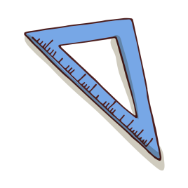
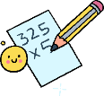

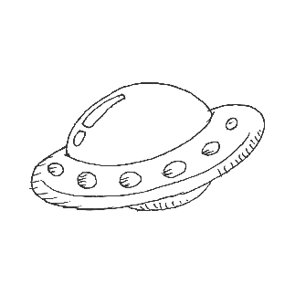


人工智能

Slide 2
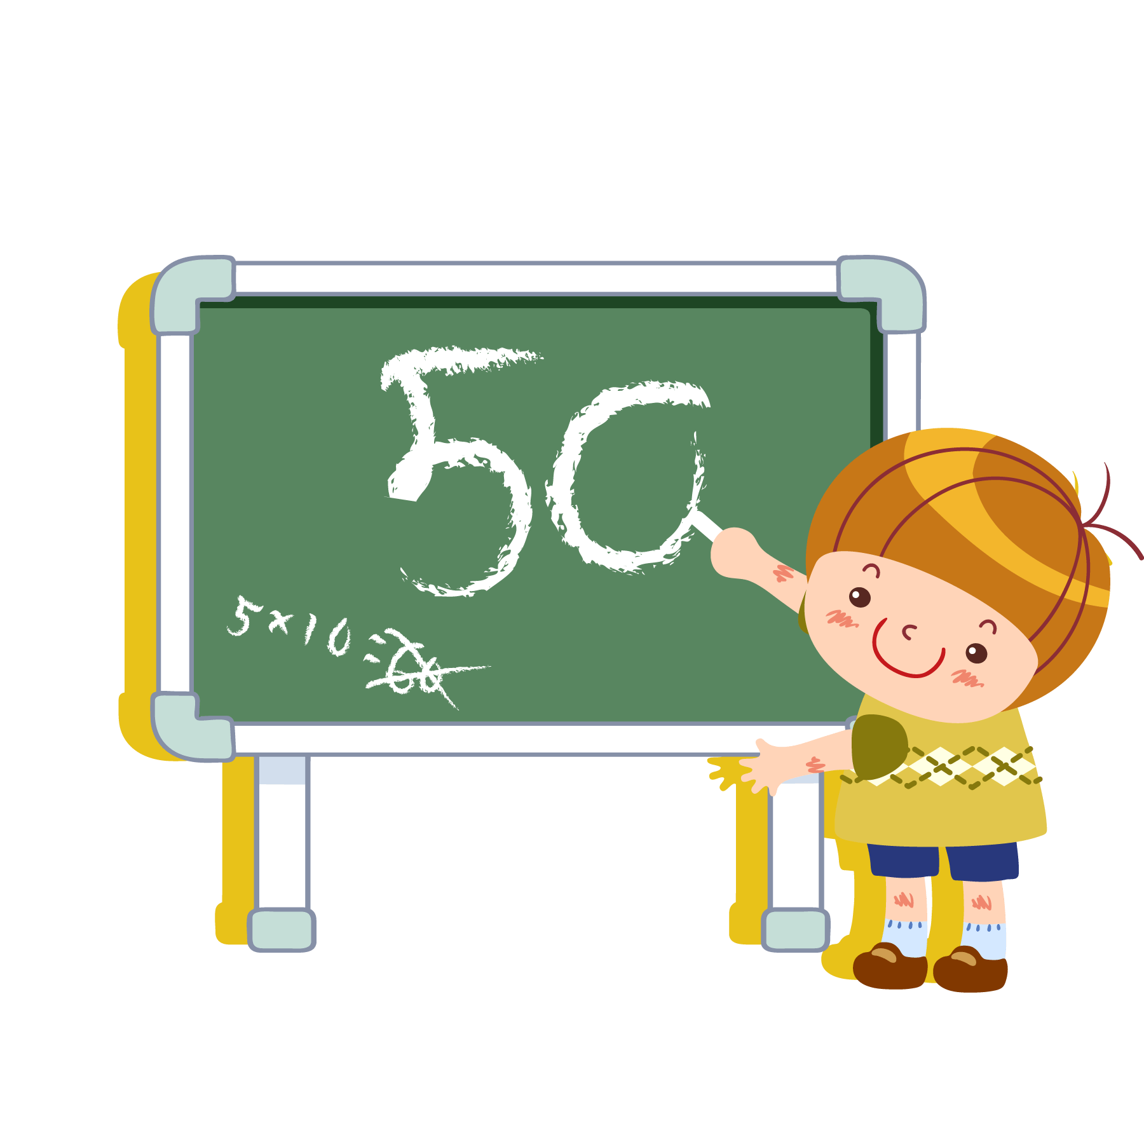
你听说过人工智能吗？
请说说你对它的理解。

Slide 3
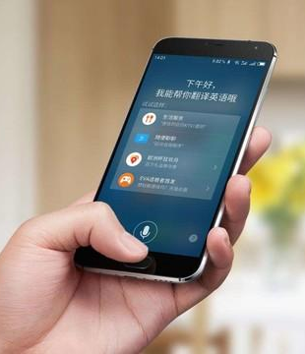
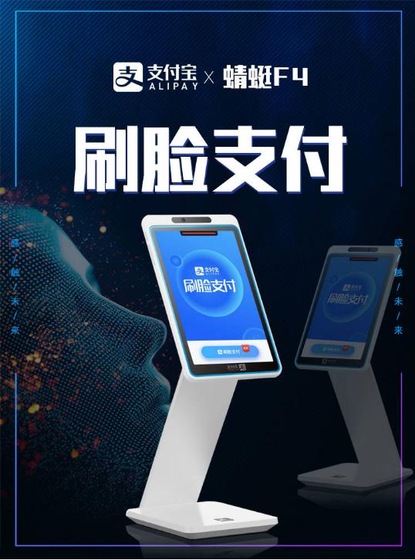
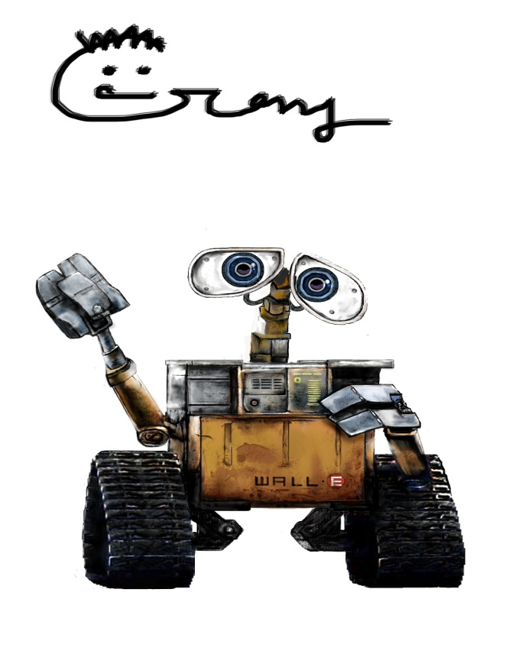
提到人工智能你会想起什么？
刷脸支付机
机器人
语音助手
共同特征：模仿人类，甚至表现出类似人类的智慧

Slide 4
人工智能 小名：AI
通过机器模拟人类认知能力的技术。

Slide 5

人工智能发展简史
自行添加相关视频

Slide 6
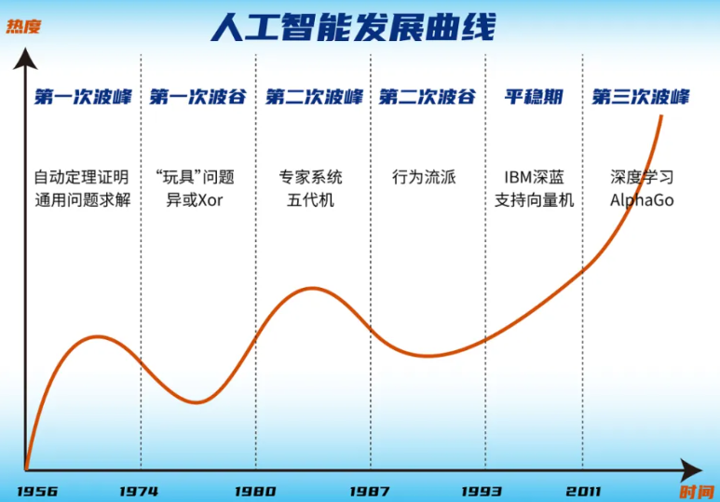
人工智能发展简史

Slide 7
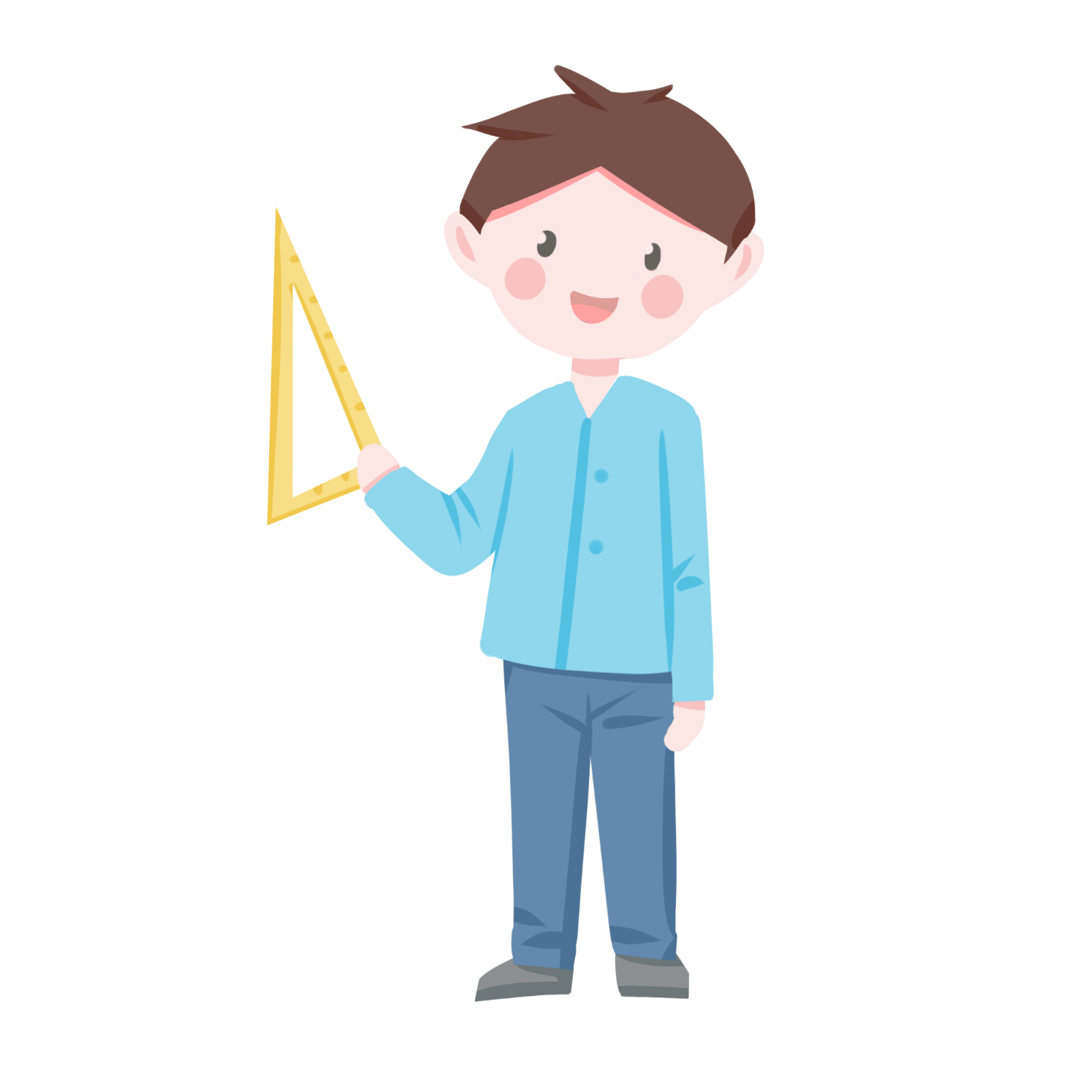
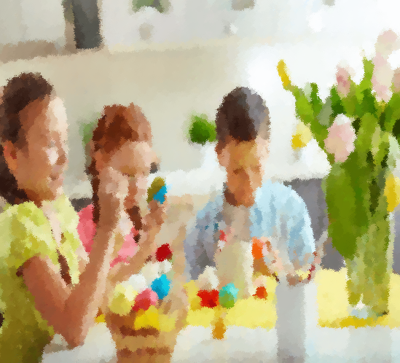
人工智能在生活中有哪些应用？
计算机视觉
语音识别
自然语言处理
专家系统、推荐系统

Slide 8
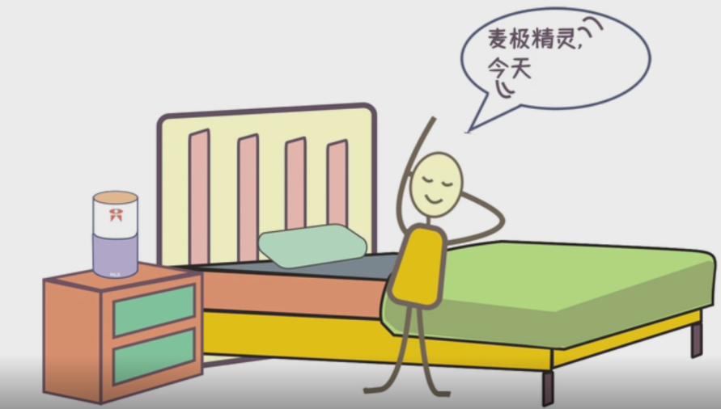
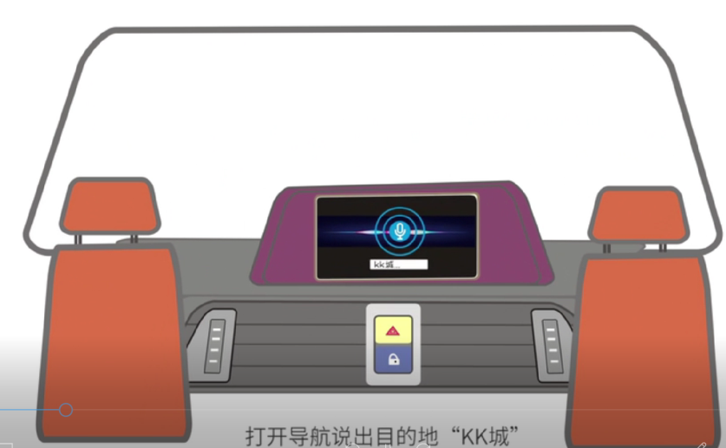
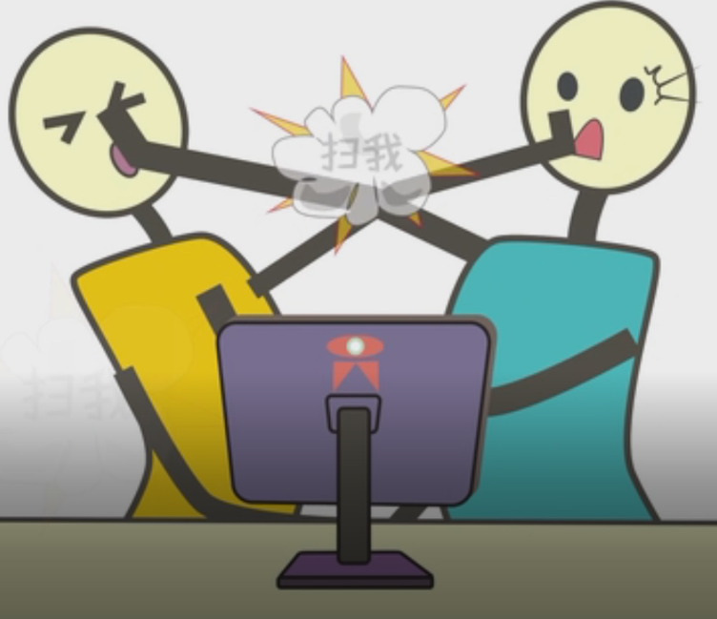
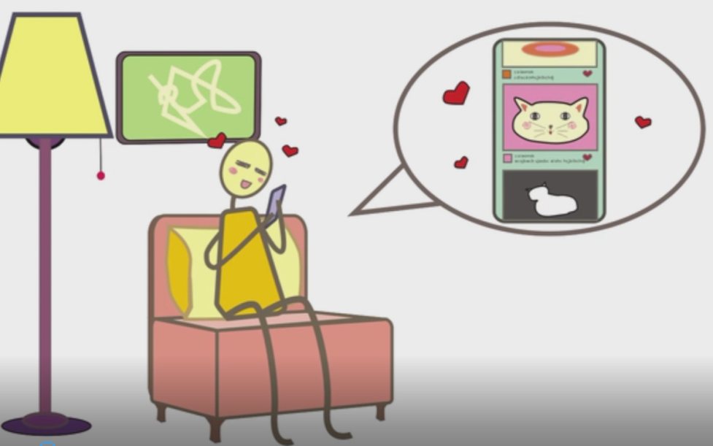
人工智能在生活中有哪些应用？
计算机视觉
语音识别
自然语言处理
专家系统、推荐系统

Slide 9
人工智能道德难题
自行添加相关视频

Slide 10
人类与人工智能如何相处？
绘制出你对未来生活的设想图

Slide 11
人工智能的实践和应用在目前取得的成果基本上还是停留在一个非自主意识的弱人工智能阶段，机器实现自我意识不是在短时间内就可以达到的，我们能做的是不断提升技术，优化算法，不断提升机器学习和辅助的能力。

Slide 12
目前处于弱人工智能时代
自行添加相关视频

Slide 13
谢谢观看

